Slide 1
Russules
Lactaires
Cortinaires
Cours préparé par Faibella Jean-Michel et Ancay Jacques

Slide 2
Présentation du cours:
Les Russules
Les Lactaires
Les Cortinaires
Clé simplifiée de détermination du groupe des Agaricales et des Cortinaires

Slide 3
Les Russules

Slide 4
Les Russules:
Principaux caractères de détermination macroscopique :
L’habitat
La cuticule
Les lames
La chair
La sporée
Les clés sont très difficiles sans la microscopie

Slide 5
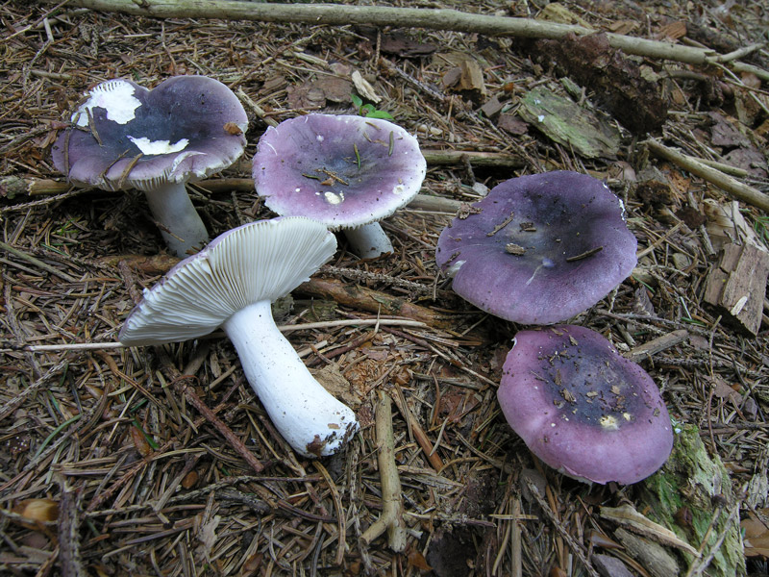
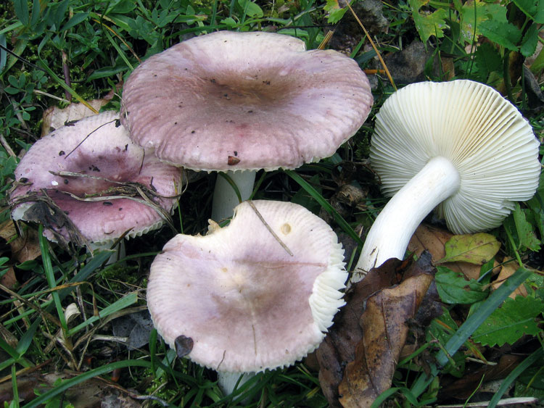
Les Russules, les caractères:
L’habitat: On parle de la nature du sol, calcaire ou acide, arbres ou plantes, forêts ou prairies, altitude.
Russula azurea Russula violacea

Slide 6
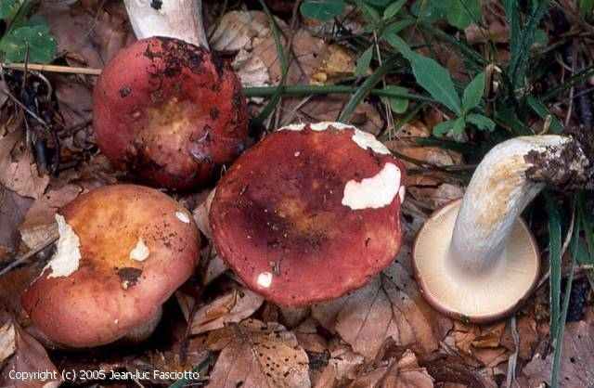
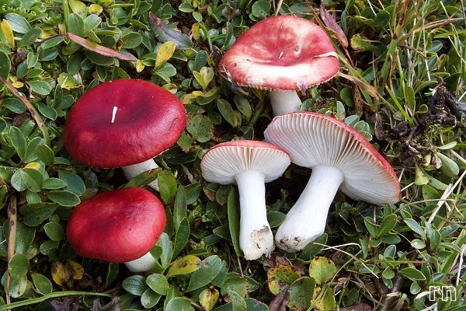
Les Russules, les caractères:
La cuticule: La couleur, l’adhérence à la chair, lisse ou rugueuse ou visqueuse.
Russula faginea Russula nana

Slide 7
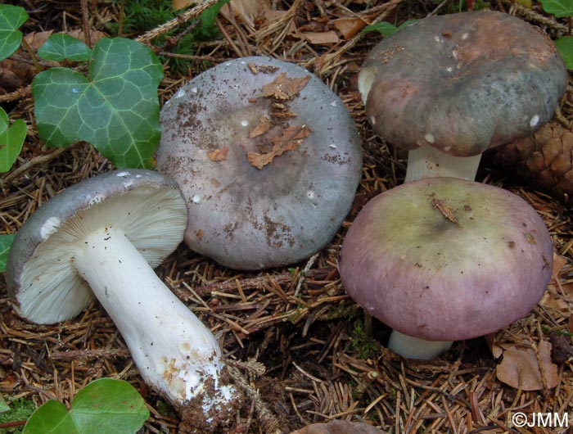
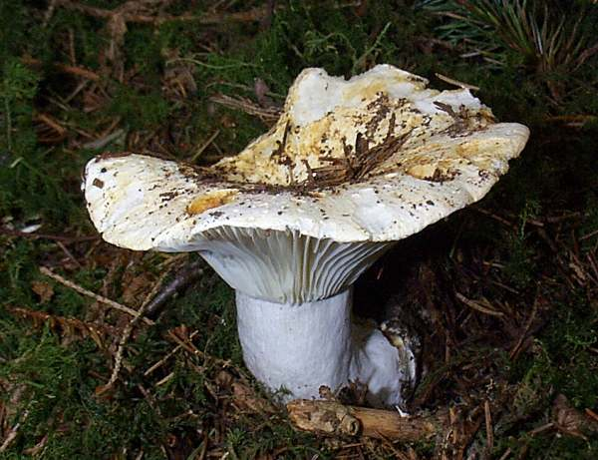
Les Russules, les caractères:
Les lames: Couleur, rigidité, texture lardacée ou cassante, espacées ou serrées ou lamellules
Russula cynoxantha Russula delica

Slide 8
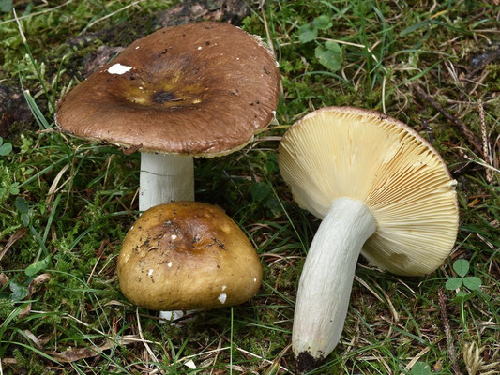
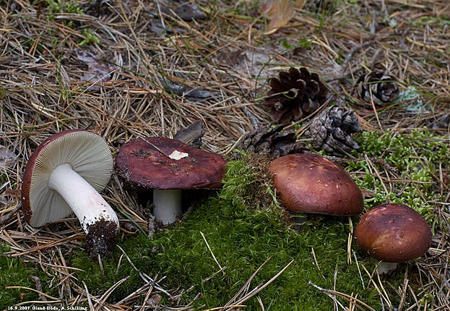
Les Russules, les caractères:
La chair: Couleur, réaction au contact de l’air, aux réactifs. Odeur et goût (amer – âcre – douce)
Russula integra Russula badia

Slide 9
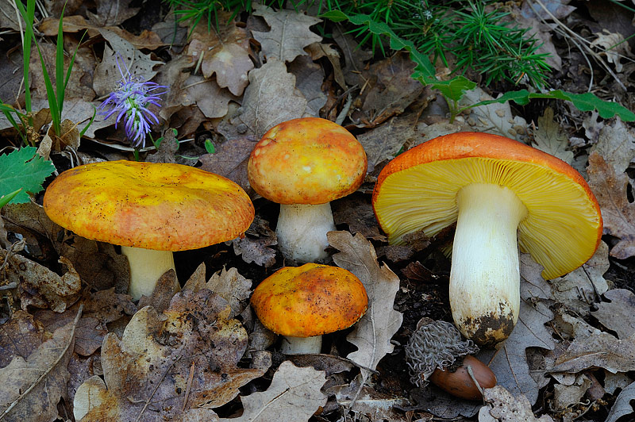
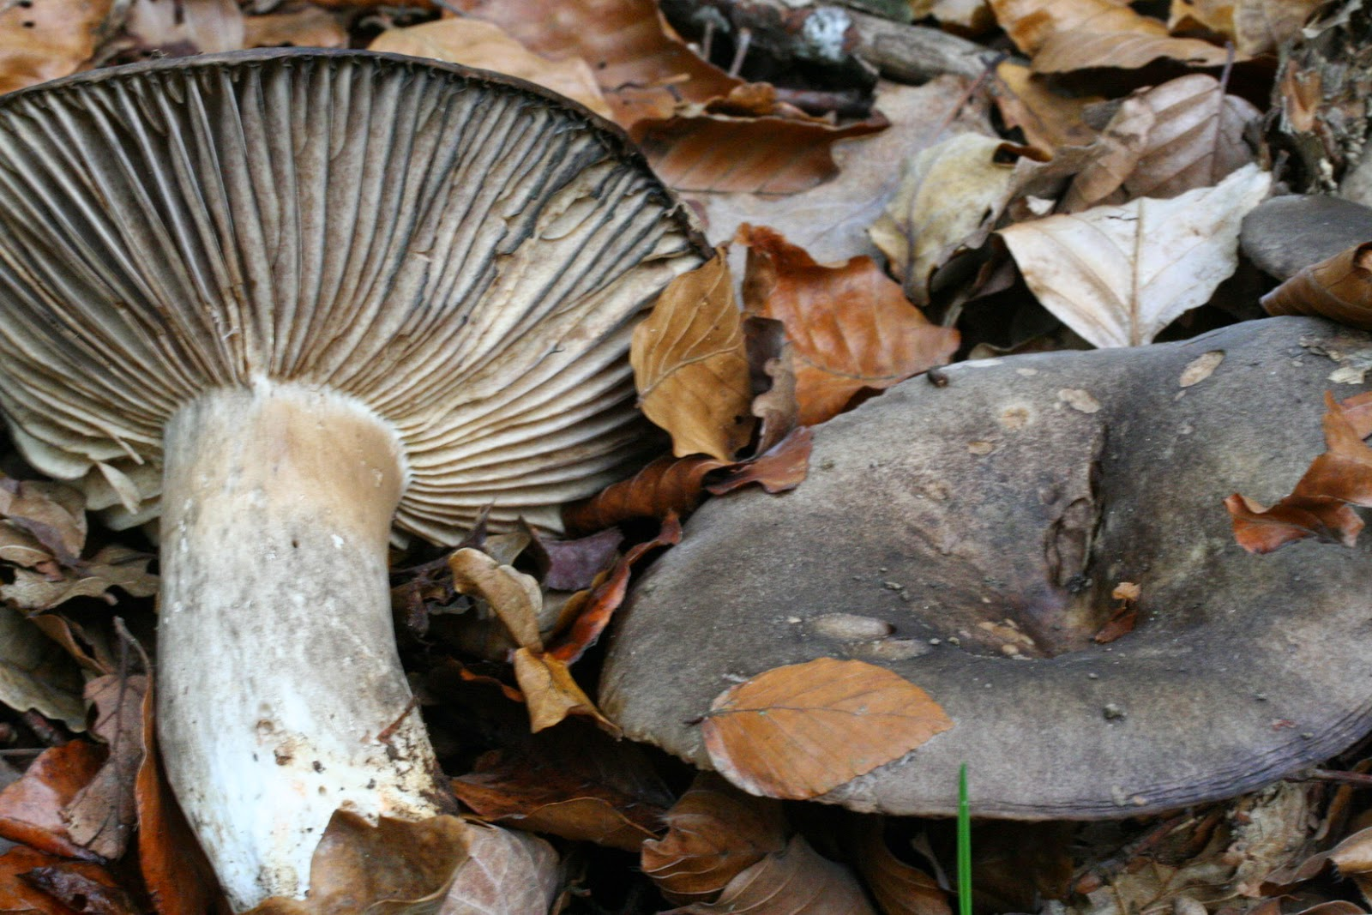
Les Russules, les caractères:
La sporée: Comparaison avec le tableau des couleurs Romagnési. Pour les champignons d’Europe
Russula aurea Russula nigricans

Slide 10
Tableau de la sporée de Romagnési
Site internet: Clé des champignons à lames des Sept-Îles

Slide 11
Les Lactaires

Slide 12
Les Lactaires, les caractères:
Principaux caractères de détermination macroscopique:
L’habitat ou biotope
La cuticule
Les lames
La chair
Le lait
Les clés sont très difficiles sans la microscopie

Slide 13
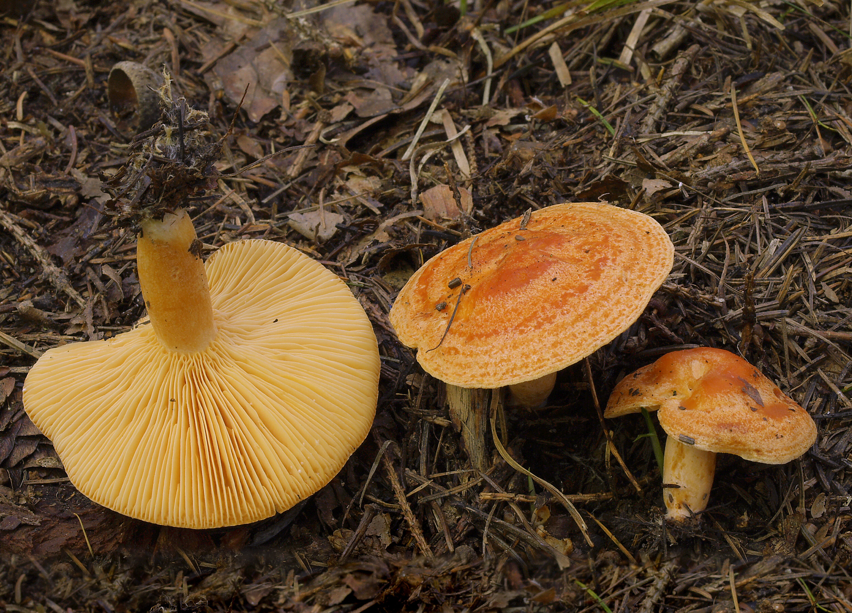
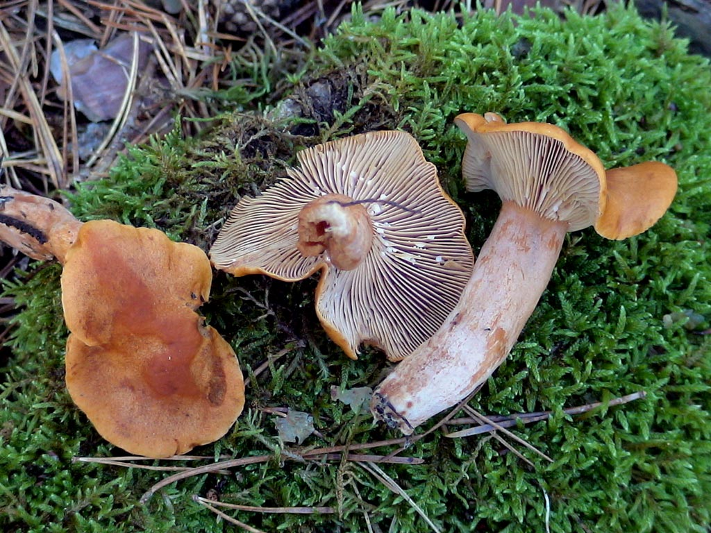
Les Lactaires, les caractères:
L’habitat ou biotope: On parle de la nature du sol, calcaire ou acide, arbres ou plantes, forêts ou prairies, altitude.
Lactarius porninsis lactarius aurantiacus

Slide 14
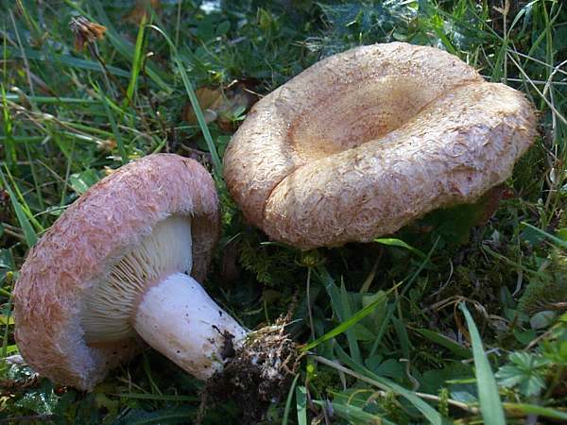
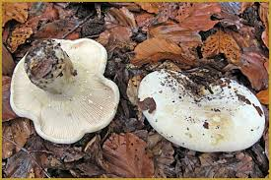
Les Lactaires, les caractères:
La cuticule: lisse ou rugueuse ou visqueuse, sèche ou laineuse.
Lactarius tominosus lactarius vellereus

Slide 15
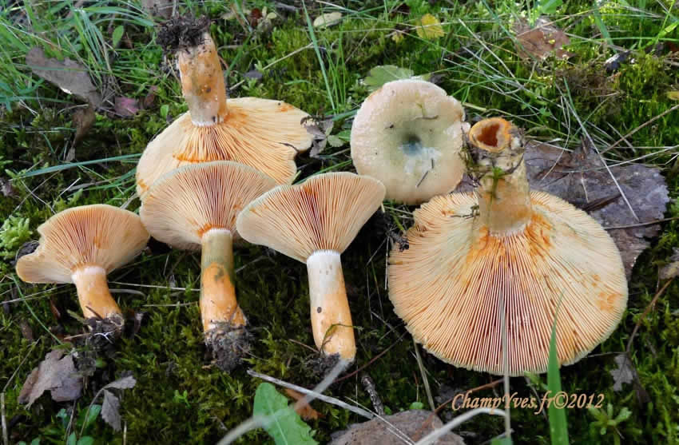
Les Lactaires, les caractères:
Les lames: Couleur, espacées avec ou sans Lait
Lactarius deterimus

Slide 16
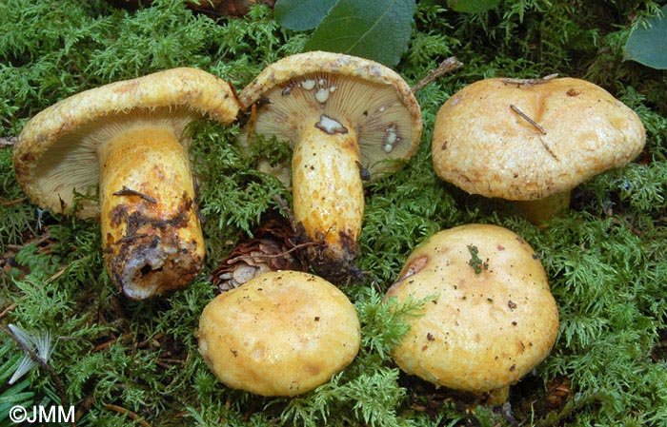
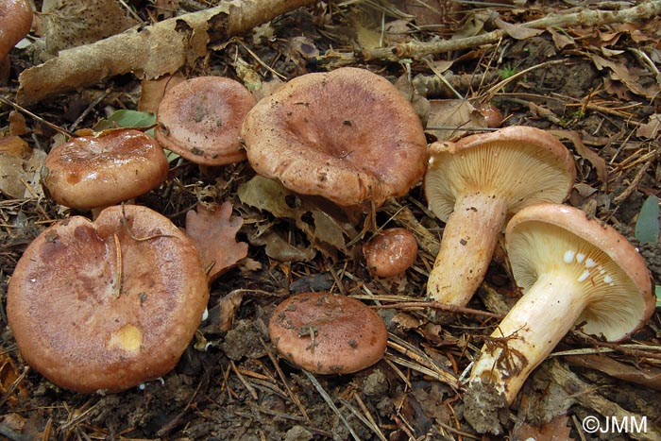
Les Lactaires, les caractères:
La chair: Couleur, réaction au contact de l’air, aux réactifs. Odeur et goût (amer – âcre – douce)
Lactarius representaneus Lactarius hysginus

Slide 17
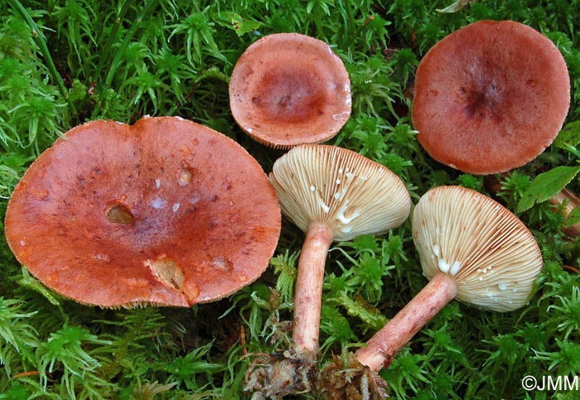
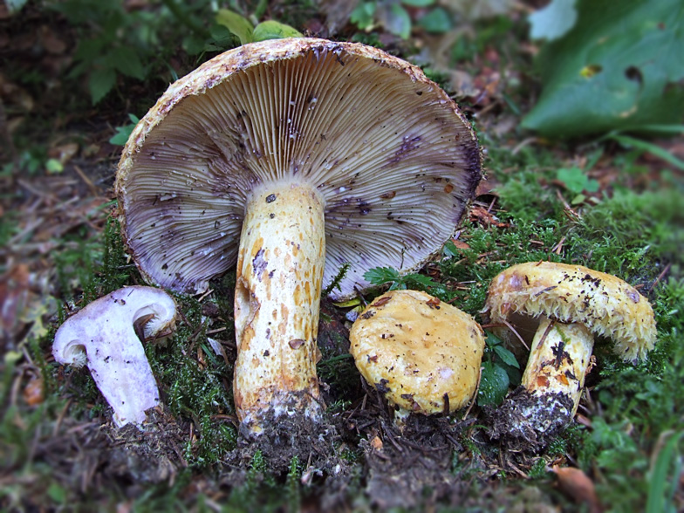
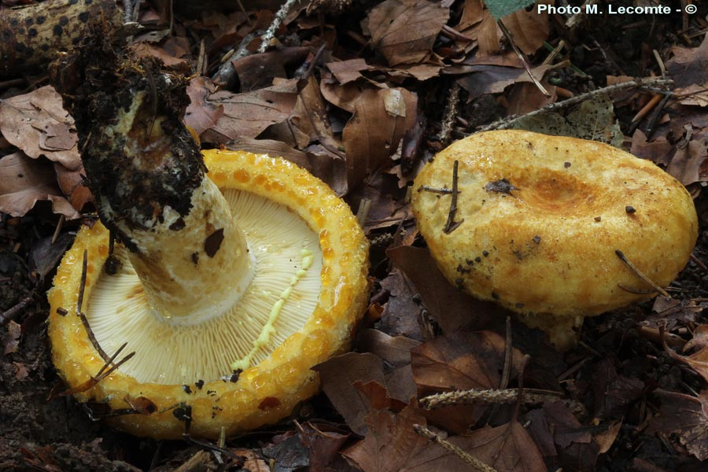
Les Lactaires, les caractères:
Le lait: blanc, coloré, aqueux, immuable ou se colore au contact de l’air ou au réactif. Peut-être doux – amer – brûlant.
Lactarius rufus Lactarius representaneus Lactarius scobiculatus

Slide 18
Clé des Agaricales

Slide 20
Clé des Cortinaires

Slide 22
Avez-vous des questions?
Merci de votre attention

